Slide 1
Лабораторная работа №02
Талебу Тенке Франк Устон

Slide 2
Лабораторная работа №02
Лабораторная работа №02

Slide 3
Цель работы
Приобретение практических навыков администрирования сетевых подсистем

Slide 4
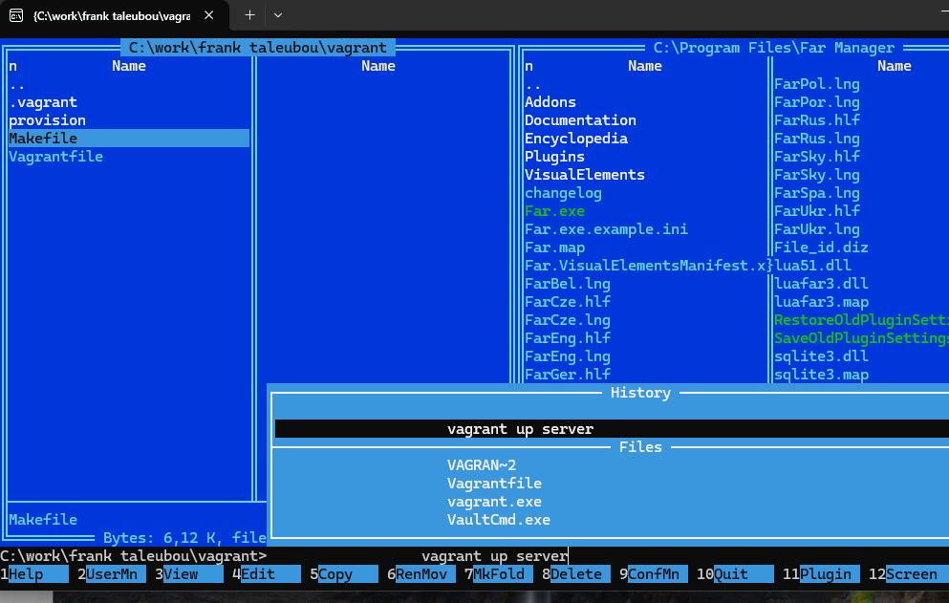
Загрузим нашу операционную систему и перейдем в рабочий каталог с проектом (рис. @fig-1):
Этап 1

Slide 5
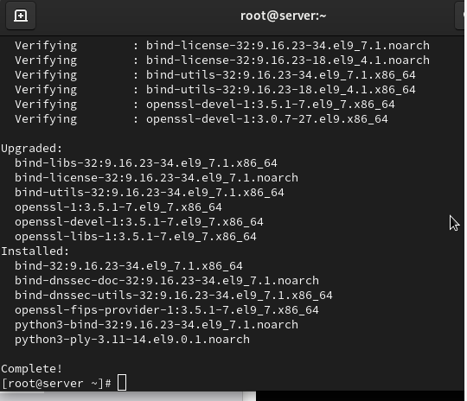
Далее запустим виртуальную машину server (рис. @fig-2):
Этап 2

Slide 6
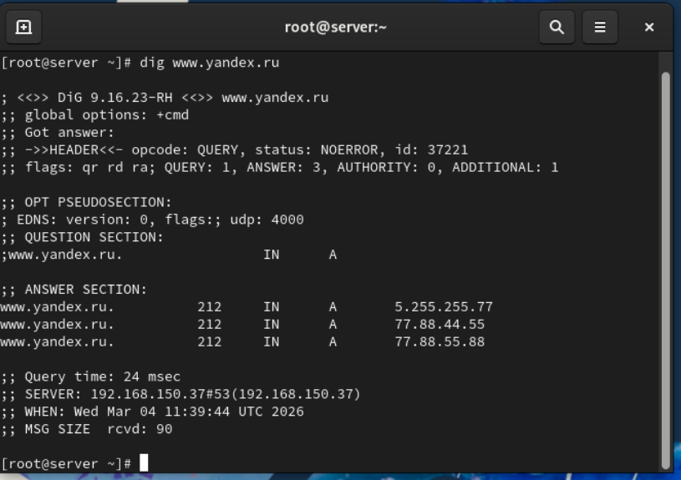
На виртуальной машине server войдём под созданным нами в предыдущей работе пользователем и откроем терминал. Перейдём в режим суперпользователя и установим bind и bind-utils (рис. @fig-3):
Этап 3

Slide 7
С помощью утилиты dig сделаем запрос к DNS-адресу www.yandex.ru (рис. @fig-4):
Этап 4

Slide 8
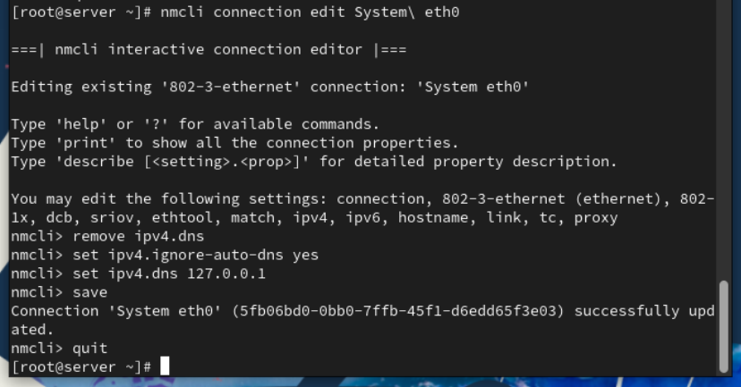
Просмотрим содержание основных конфигурационных файлов DNS (рис. @fig-5, @fig-6, @fig-7, @fig-8, @fig-9):
Этап 5

Slide 9
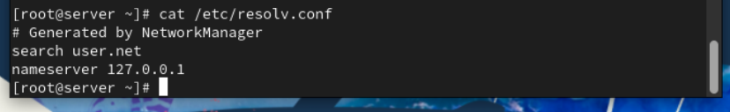
Просмотр конфигурационных файлов
Этап 6

Slide 10
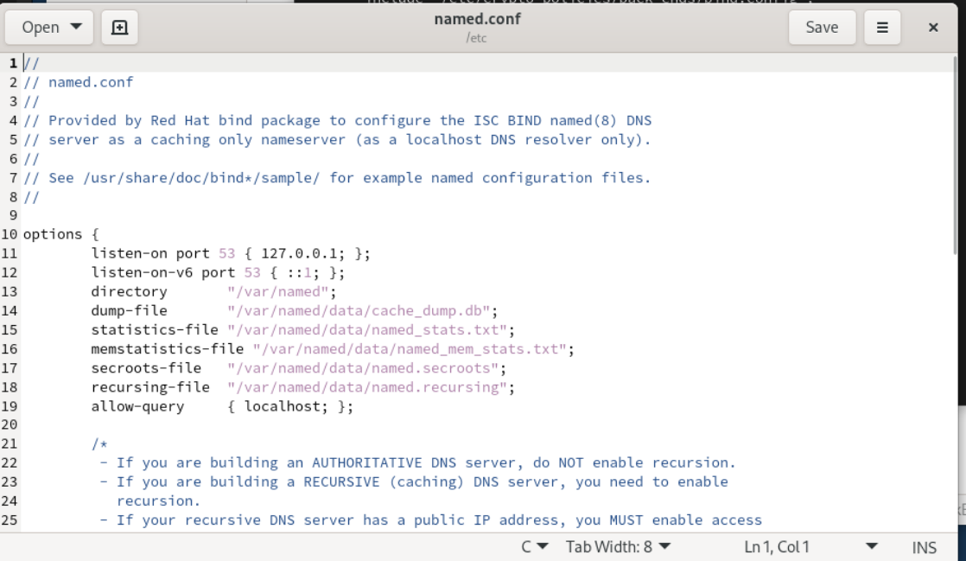
Просмотр конфигурационных файлов
Этап 7

Slide 11
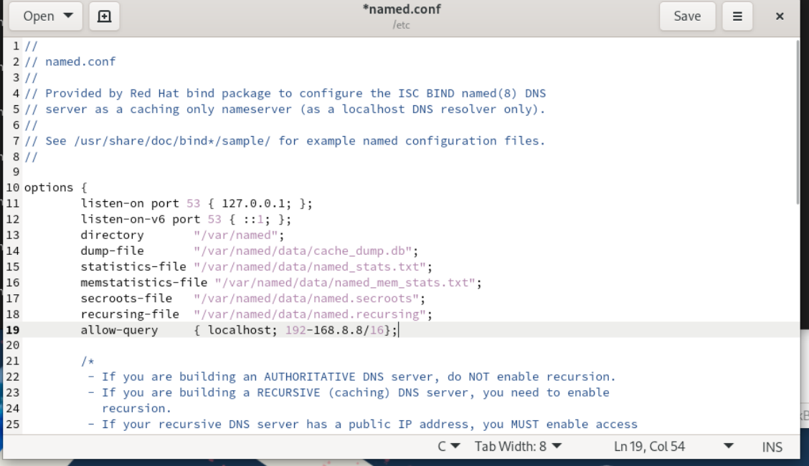
Просмотр конфигурационных файлов
Этап 8

Slide 12
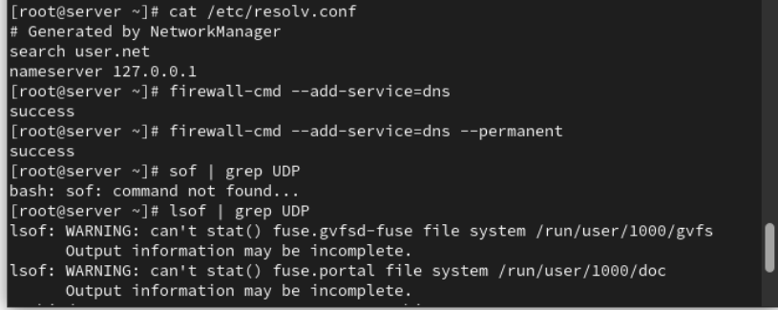
Просмотр конфигурационных файлов
Этап 9

Slide 13
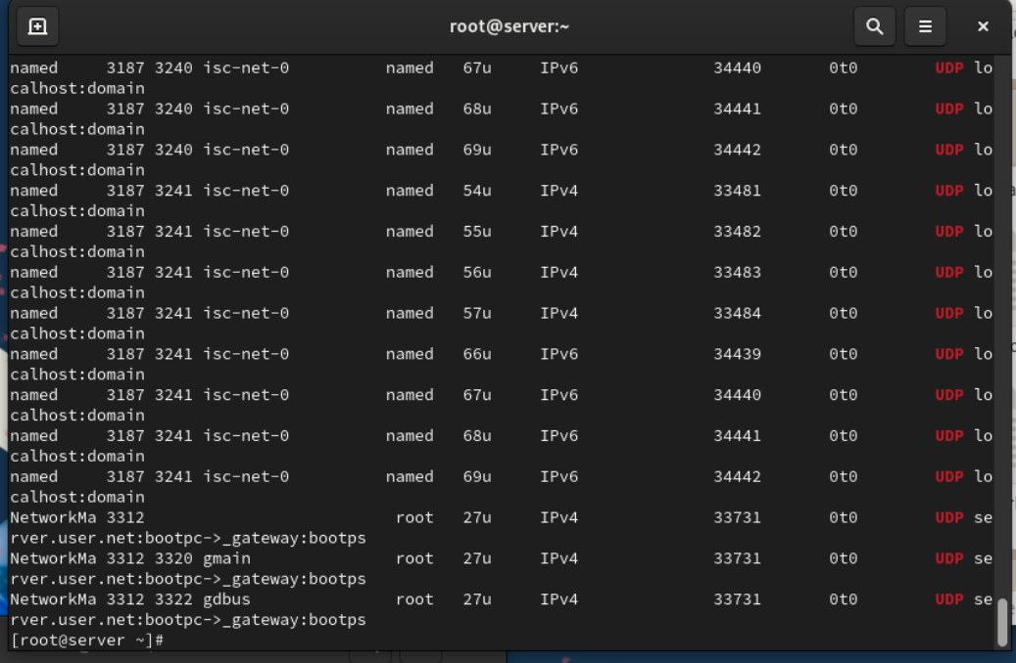
Запустим DNS-сервер и включим его в автозагрузку (рис. @fig-10):
Этап 10

Slide 14
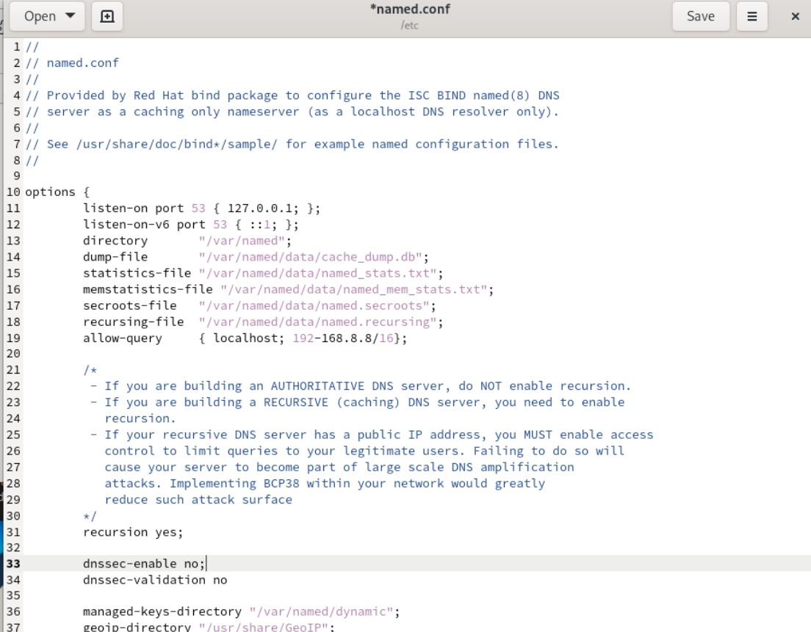
Проанализируем отличие в выведенной на экран информации при выполнении команд (рис. @fig-11):
Этап 11

Slide 15
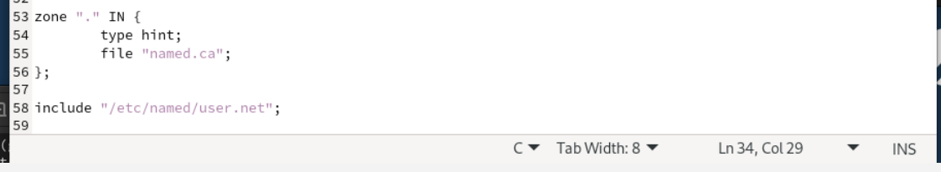
Сделаем DNS-сервер сервером по умолчанию для хоста server и внутренней виртуальной сети. Для этого изменим настройки сетевого соединения eth0 в NetworkManager (рис. @fig-12):
Этап 12

Slide 16
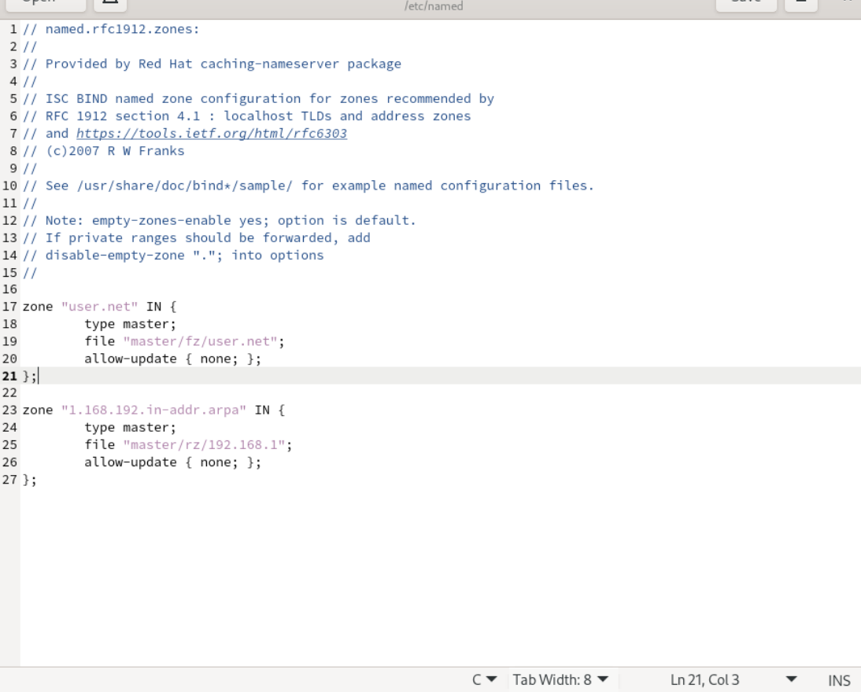
Повторим действия для соединения System eth0 (рис. @fig-13):
Этап 13

Slide 17
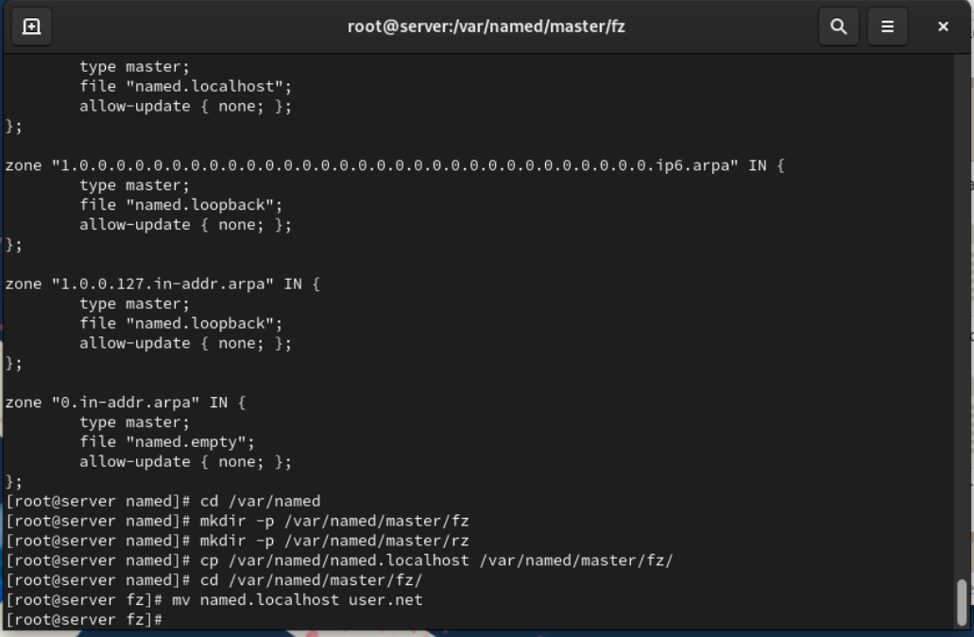
Перезапустим NetworkManager и проверим наличие изменений в файле /etc/resolv.conf (рис. @fig-14):
Этап 14

Slide 18
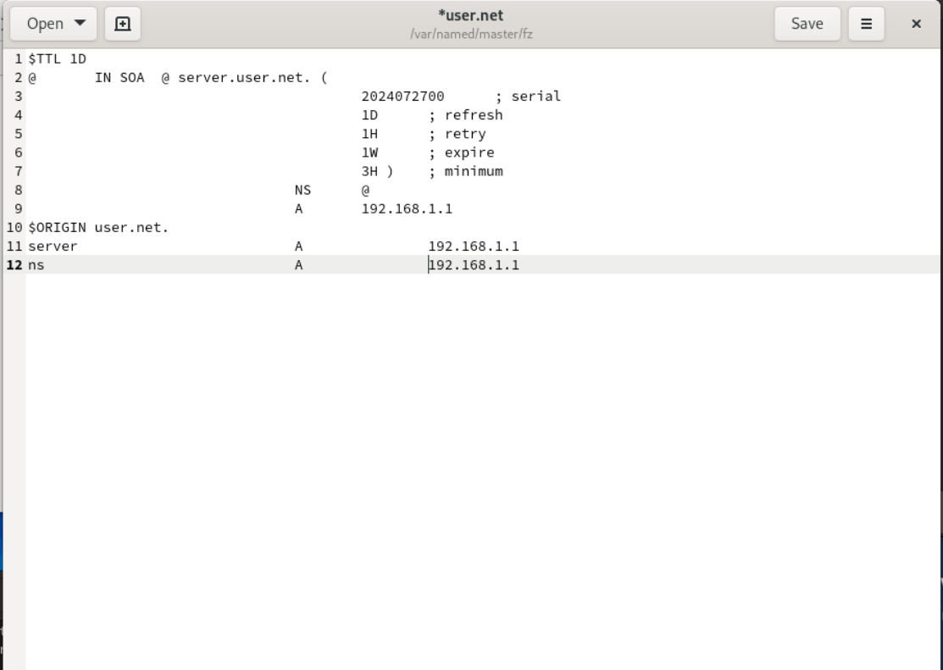
Внесём изменения в файл /etc/named.conf для настройки направления DNS-запросов (рис. @fig-15):
Этап 15

Slide 19
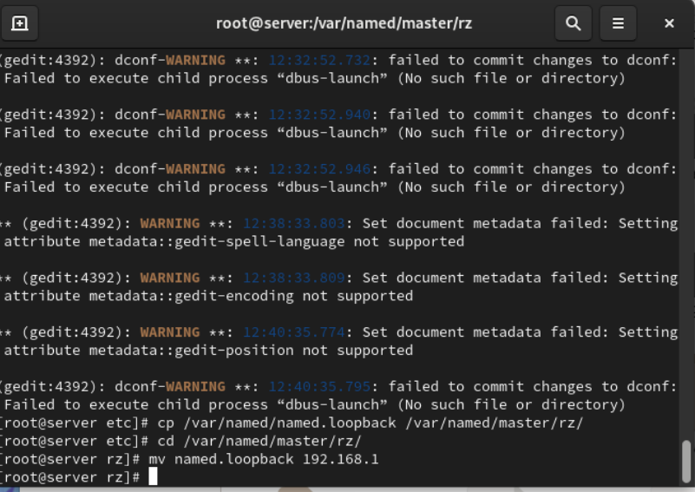
Внесём изменения в настройки межсетевого экрана узла server, разрешив работу с DNS (рис. @fig-16):
Этап 16

Slide 20
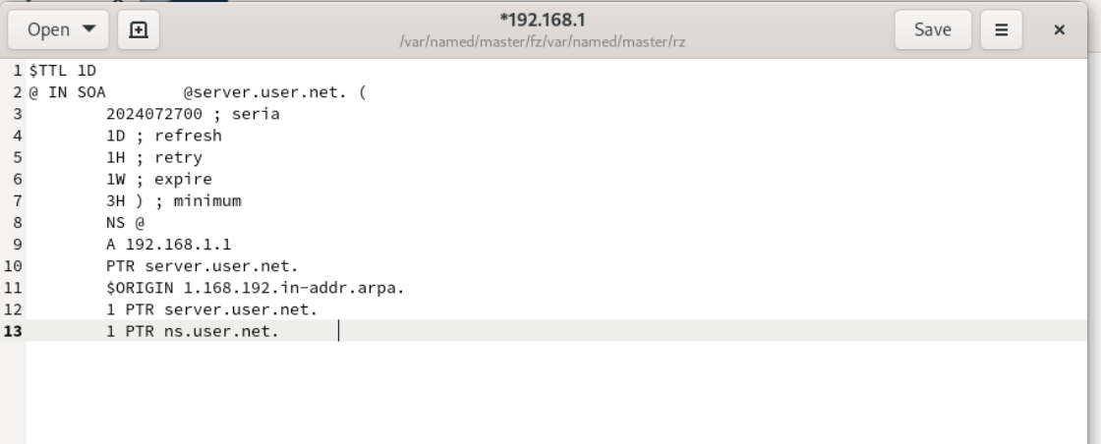
Добавим перенаправление DNS-запросов на вышестоящий DNS-сервер и отключим DNSSEC при необходимости (рис. @fig-17):
Этап 17

Slide 21
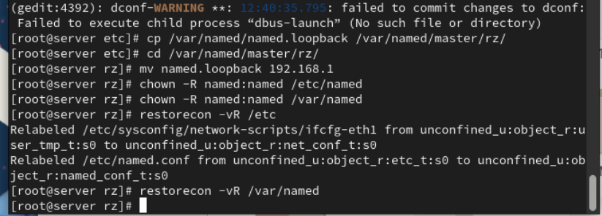
Откроем файл /etc/named/user.net и пропишем прямую и обратную зоны (рис. @fig-18):
Этап 18

Slide 22
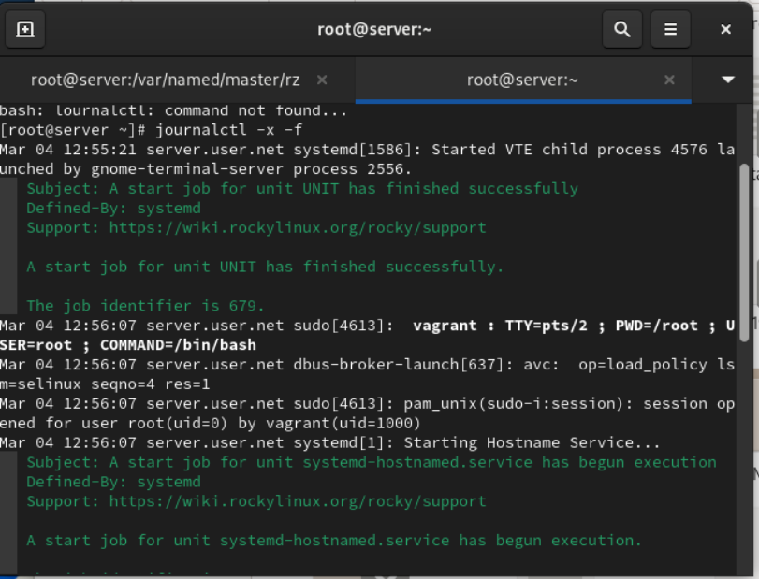
Создадим подкаталоги для файлов зон (рис. @fig-19):
Этап 19

Slide 23
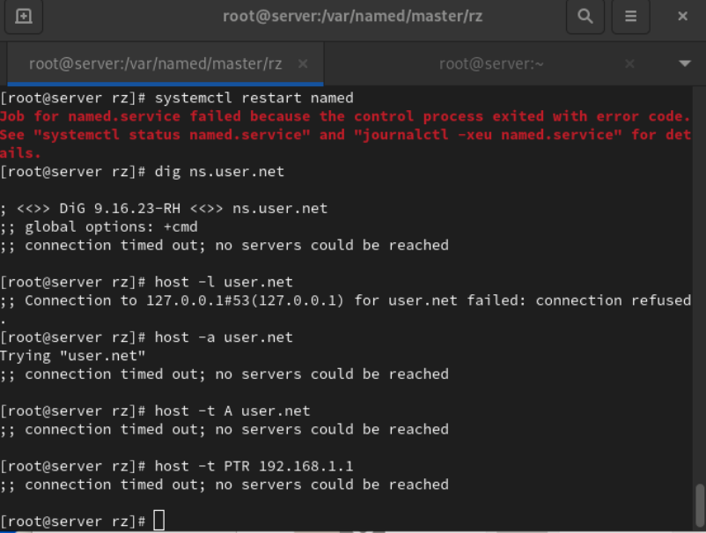
Скопируем шаблон прямой DNS-зоны и переименуем его (рис. @fig-20):
Этап 20

Slide 24
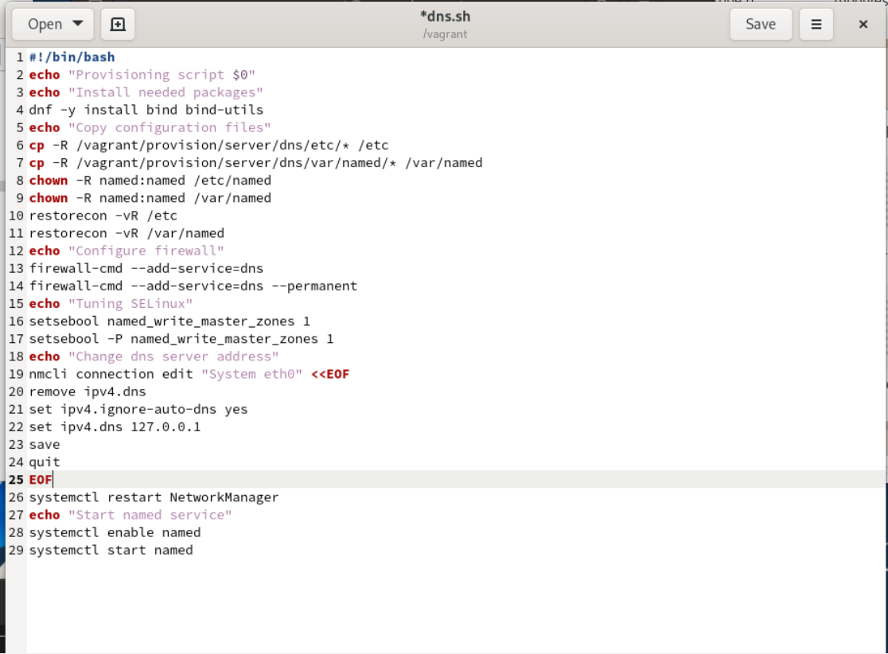
Отредактируем файл прямой зоны (рис. @fig-21):
Этап 21

Slide 25
Скопируем шаблон обратной DNS-зоны и переименуем его (рис. @fig-22):
Этап 22

Slide 26
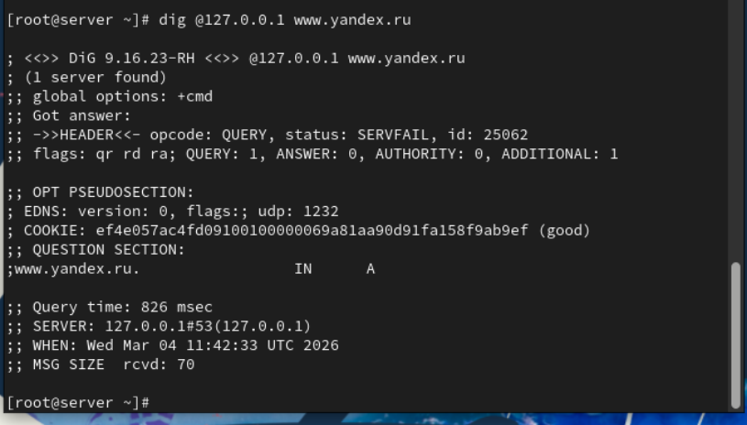
Отредактируем файл обратной зоны (рис. @fig-23):
Этап 23

Slide 27
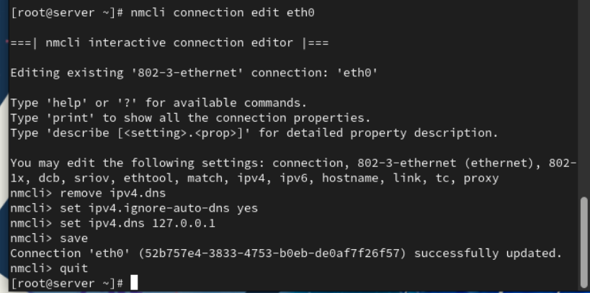
Исправим права доступа к файлам и восстановим метки SELinux (рис. @fig-24):
Этап 24

Slide 28
Выводы
В ходе выполнения лабораторной работы были приобретены практические навыки

Slide 29
Спасибо за внимание!
Вопросы?

